Slide 1


Семинар
«Целевые средства: особенности расходования, ведения учета и отчетности»

Slide 2
Документ:
Постановление Правительства Белгородской области № 449-пп от 21.10.2019
Участники:
- зарегистрированы в качестве юридического лица;
- не имеют неисполненных обязательств в бюджет (налоги, взносы, штрафы, пени, неиспользованные субсидии и пр.);
- не имеют задолженности по заработной плате;
- не находятся в процессе ликвидации;
- не являются иностранный агентом;
- не имеют финансирования на представленный проект.
Региональная субсидия 2020

Slide 3
НЕ ИМЕЮТ права участвовать:
- потребительские кооперативы;
- политические партии и организации с их участием;
- кооперативы;
- торгово-промышленные палаты;
- ТСН/ТСЖ;
- адвокатские палаты, адвокатские образования;
- нотариальные палаты;
- государственные корпорации/компании;
- НЕзарегистрированные юридически объединения;
- профсоюзные организации;
- физические лица;
- НКО, нарушавшие ранее порядок целевого использования средств.
Региональная субсидия 2020

Slide 4
Срок приёма документов: с 25 октября по 6 декабря 2019 года
Вид подачи: на бумаге + на флэш-накопителе
Адрес приёма: г. Белгород, пл. Соборная, д. 4, кабинет № 225А
(отдел по работе с общественными организациями)
Региональная субсидия 2020

Slide 5
Сумма субсидии:
- до 300 т.р. – зарегистрированы менее 6 месяцев на дату начала приёма заявок ( дата регистрации после 24.04.2019г.) ;
- до 500 т.р. – зарегистрированы ранее 24.04.2019 г.
- более 500 т.р.: имеющие внебюджетный доход и имеющие:
- патронажную службу или дома сестринского ухода
- местные отделения (финансируемых заявителем или не менее 19 отделений в муниципалитетах, вовлеченных в проект).
- ресурсные центры (специфические требования по компетенциям).
Региональная субсидия 2020

Slide 6
Пакет документов:
- Заявление (Приложение №1);
- Проект (Приложение № 2);
- Смета расходов (Приложение № 3);
- Копия Устава, заверенная руководителем;
- Копия отчетности в Минюст, заверенная руководителем;
- Справка из налогового органа об исполнении обязательств (срок – не ранее 25.09.19);
Региональная субсидия 2020

Slide 7
Пакет документов:
- Гарантийное письмо о финансировании проекта (в произвольной форме на бланке организации);
- Письмо об отсутствии задолженности по зарплате (в произвольной форме на бланке организации);
- Согласие на обработку персональных данных (Приложение № 4)
-Доверенность (нотариальная, если проект подписывает не руководитель организации)
Региональная субсидия 2020

Slide 8
Пакет документов:
- Документы на соответствие критериям для субсидии свыше 500 т.р.;
- Письма поддержки при наличии;
- Учетная карточка (Приложение № 5);
- Опись (Приложение № 6);
- Иные документы по желанию (фото, публикации, детализированные мероприятия и пр.)
!!! Все, что нужно подписать, подписывает руководитель НКО (по ЕГРЮЛ) и заверяет печатью
Региональная субсидия 2020

Slide 9
Направления поддержки:
- Содействие занятости лиц, находящихся в отпуске по уходу за ребенком;
- Содействие в трудоустройстве инвалидов, трудовой адаптации инвалидов;
- Социальное обслуживание, социальная защита и поддержка граждан;
- Социализация лиц с ОВЗ;
- Деятельность в области содействия развитию благотворительности и добровольчества;
- Пропаганда здорового образа жизни, охрана здоровья населения;
- Развитие негосударственного сектора дошкольного образования;
Региональная субсидия 2020

Slide 10
Направления поддержки:
- Развитие культурной среды региона;
- Поддержка молодежных инициатив;
- Развитие туризма на территории Белгородской области;
- Развитие гражданского общества;
- Укрепление гражданского единства и гармонизация межнациональных отношений;
- Экология и охрана окружающей среды;
- Развитие физической культуры и спорта;
- Патриотическое воспитание населения;
Региональная субсидия 2020

Slide 11
Направления поддержки:
- Профилактика социального сиротства, поддержка материнства, отцовства и детства;
- Правовое просвещение населения;
- Развитие отечественных традиций по проведению празднования исторических и памятных дат;
- Повышение качества жизни граждан пожилого возраста, пенсионеров, ветеранов;
- Содействие развитию НКО.
Региональная субсидия 2020

Slide 12
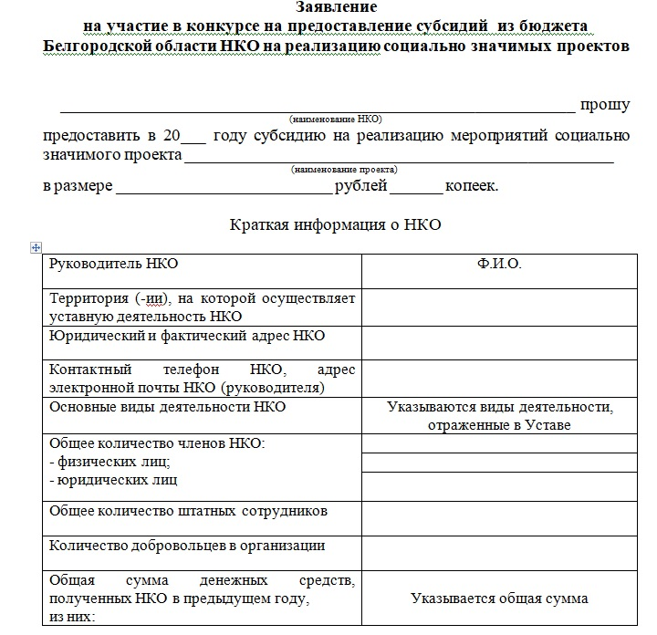
Региональная субсидия 2020:
Приложение № 1

Slide 13
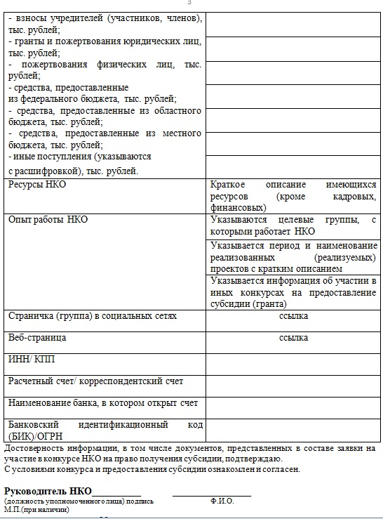
Региональная субсидия 2020:
Приложение № 1

Slide 14
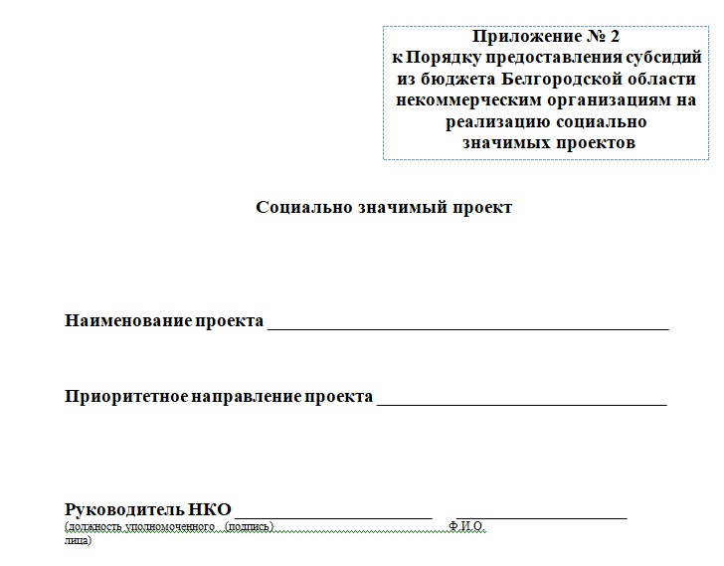
Региональная субсидия 2020:
Приложение № 2

Slide 15
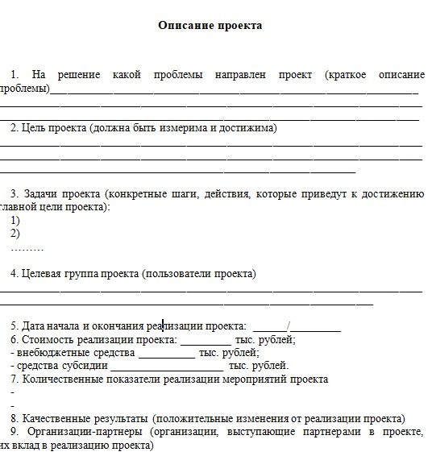
Региональная субсидия 2020:
Приложение № 2
Срок реализации проекта:
2020 год

Slide 16
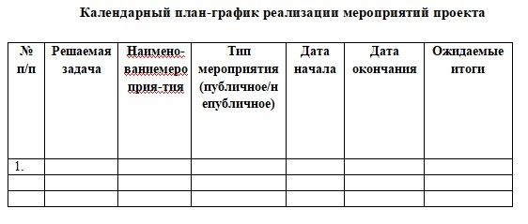
Региональная субсидия 2020:
Приложение № 2

Slide 17
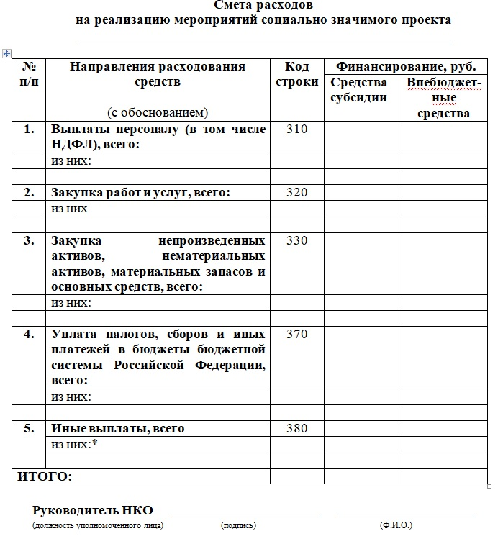
Региональная субсидия 2020:
Приложение № 3

Slide 18
Региональная субсидия 2020:
Приложение № 3
№ п/п | Направления расходования средств (с обоснованием) | Код строки | Финансирование, руб.
 |  |  | Средства субсидии | Внебюджет-ные средства
1. | Выплаты персоналу (в том числе НДФЛ), всего: | 310 | 210 000,0 | 70 000,0
 | из них:
 | Руководитель проекта Комментарий: обязанности… Зар. плата * кол-во месяцев = сумма (12 000,0 руб.* 10 месяцев = 120 000,0 руб.) |  | 100 000,0 | 20 000,0
 | Бухгалтер проекта … 100 000,0 р. |  | 50 000,0 | 50 000,0
 | Сотрудник 1… (оплата по ГПХ) 40 000,0 р. |  | 40 000,0 | -
 | Сотрудник 2 … (оплата по ГПХ) 20 000,0 р. |  | 20 000,0 | -

Slide 19
Региональная субсидия 2020:
Приложение № 3
№ п/п | Направления расходования средств (с обоснованием) | Код строки | Финансирование, руб.
 |  |  | Средства субсидии | Внебюджет-ные средства
2. | Закупка работ и услуг, всего: | 320 | 68 500,0 | 28 000,0
 | из них:
 | Транспортные услуги Обоснование: кто, куда, зачем, по какому мероприятию едет, ссылка на прайсы/коммерческие предложения |  | 15 000,0 | -
 | Банковские услуги … |  | 3 500,0 | 2 000,0
 | Арендная плата за офисное помещение … |  | 50 000,0 | 20 000,0
 | Услуги связи … |  | - | 6 000,0

Slide 20
Региональная субсидия 2020:
Приложение № 3
№ п/п | Направления расходования средств (с обоснованием) | Код строки | Финансирование, руб.
 |  |  | Средства субсидии | Внебюджет-ные средства
3. | Закупка непроизведенных активов, нематериальных активов, материальных запасов и основных средств, всего: | 330 | 80 000,0 | 30 000,0
 | из них:
 | Компьютер Обоснование: зачем, какой, почему именно такой, прайсы/ссылки/коммерческие предложения |  | 40 000,0 | 5 000,0
 | Антивирус … |  | 10 000,0 | -
 | Канцелярские товары … |  | 10 000,0 | 10 000,0
 | Спортивный инвентарь … |  | 20 000,0 | 15 000,0

Slide 21
Региональная субсидия 2020:
Приложение № 3
№ п/п | Направления расходования средств (с обоснованием) | Код строки | Финансирование, руб.
 |  |  | Средства субсидии | Внебюджет-ные средства
4. | Уплата налогов, сборов и иных платежей в бюджеты бюджетной системы Российской Федерации, всего: | 370 | 61 560,0 | 21 140,0
 | из них:
 | Страховые взносы с выплат штатным сотрудникам 30,2 % (Руководитель проекта, бухгалтер проекта) 220 000 руб.*0,302 = 66 440,0 руб. в том числе за средства субсидии: 150 000 руб. *0,302 = 45 300,0 руб. За счет внебюджетных средств: 70 000 руб.*0,302 = 21 140,0 руб. |  | 45 300,0 | 21 140,0
 | Страховые взносы с выплат сотрудникам, привлекаемым по договорам ГПХ 27,1% (Сотрудник 1, Сотрудник 2) 60 000,0 руб.*0,271 = 16 260,0 руб. |  | 16 260,0 | -

Slide 22
Региональная субсидия 2020:
Приложение № 3
№ п/п | Направления расходования средств (с обоснованием) | Код строки | Финансирование, руб.
 |  |  | Средства субсидии | Внебюджет-ные средства
1. | Выплаты персоналу (в том числе НДФЛ), всего: | 310 | 210 000,0 | 70 000,0
2. | Закупка работ и услуг, всего: | 320 | 68 500,0 | 28 000,0
3. | Закупка непроизведенных активов, нематериальных активов, материальных запасов и основных средств, всего: | 330 | 80 000,0 | 30 000,0
4. | Уплата налогов, сборов и иных платежей в бюджеты бюджетной системы Российской Федерации, всего: | 370 | 61 560,0 | 21 140,0
5. | Иные выплаты, всего | 380 | - | -
 | ИТОГО |  | 420 060,0 | 149 140,0
Общая стоимость проекта: 569 200,0 руб.

Slide 23
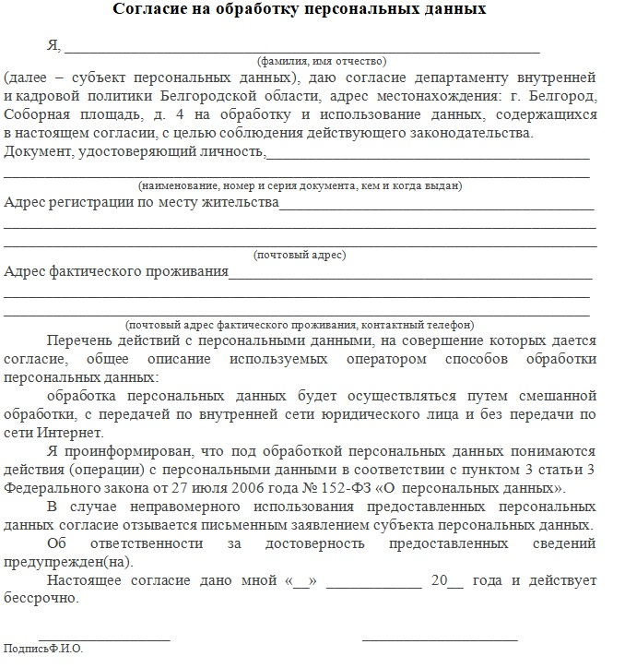
Региональная субсидия 2020:
Приложение № 4

Slide 24
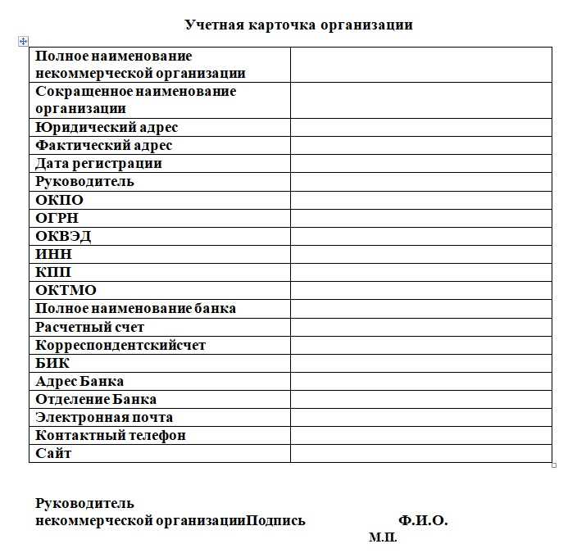
Региональная субсидия 2020:
Приложение № 5

Slide 25
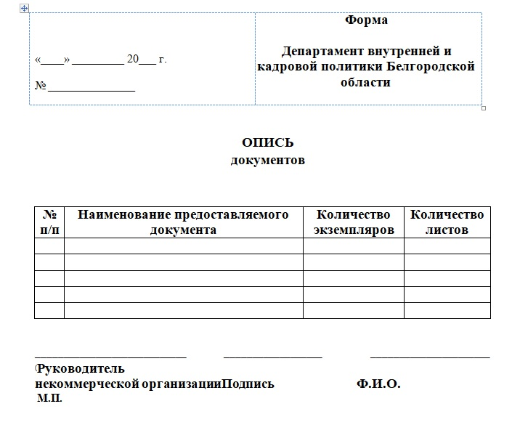
Региональная субсидия 2020:
Приложение № 6

Slide 26
Подача заявок осуществляется на сайте: https://президентскиегранты.рф
Заявки в Фонд президентских грантов

Slide 27
Срок подачи заявок:
14 октября – 25 ноября(23:30) рекомендовано подать до 18.11.2019
Срок реализации проекта: в пределах
01 марта 2020 года –
31 августа 2021 года

Slide 28
- Зарегистрированы не позднее 25 ноября 2018 года ;
- При запросе грантов менее 500 тыс. рублей (кроме «ресурсных центров») – не позднее 25 мая 2019 года;
- не находятся в процессе ликвидации, банкротства, по действием решения суда о приостановлении деятельности;
- не имеющие просроченной задолженности по налогам и иным платежам в бюджет более 1000 рублей;
- не имеют в учредителях государственные органы и органы местного самоуправления.
УЧАСТНИКИ
КОНКУРСА:

Slide 29
НЕ МОГУТ участвовать:
Организации, созданные государством, регионами, муниципальными образованиями, государственными органами и органами местного самоуправления;
Потребительские кооперативы и их объединения;
Политические партии;
Саморегулируемые организации (СРО);
Объединения работодателей;
Торгово-промышленные палаты;
Товарищества собственников жилья;
Адвокатские палаты, адвокатские образования;
Нотариальные палаты;
Общественно-государственные организации;
Микрофинансовые организации.

Slide 30
ГРАНТ (СУБСИДИЯ)
ЦЕЛЕВЫЕ СРЕДСТВА
РАСХОДУЮТСЯ только
НА ЗАЯВЛЕННЫЕ ЦЕЛИ

Slide 31

ФИНАНСОВЫЙ
ОТЧЕТ
Принципы расходования целевых средств
Расходы в соответствии с бюджетом проекта.
Знать, что запрещает грантодатель (например, представительские расходы, на табачную и алкогольную продукцию, уплата штрафов, пеней и пр.)
Минимизировать (а лучше избегать
совсем) расходов за наличный расчет.
Избегать излишних расходов (например, на посреднические услуги), контролировать целесообразность расходов.

Slide 32
ФИНАНСОВЫЙ
ОТЧЕТ
ПОДТВЕРЖДАЮЩИЕ ДОКУМЕНТЫ
Оплата труда:
Трудовые договора, гражданско-трудовые договора, изменения к договорам;
Акты об оказании услуг
Расчетные ведомости, расходные кассовые ордера, платежные поручения о перечислении оплаты труда;
Табели учета рабочего времени;
Приказы, кадровая документация;
Расчет выплат за счет средств гранта (если выплата и за счет иных средств одним платежным документом)

Slide 33
ФИНАНСОВЫЙ
ОТЧЕТ
ПОДТВЕРЖДАЮЩИЕ ДОКУМЕНТЫ
2. Командировочные расходы:
Проездные документы (билеты, посадочные талоны);
Счета гостиниц с указанием фамилий проживающих, сроков проживания и категорий номеров), кассовые чеки и/или квитанции.
Кадровые и иные бухгалтерские документы (приказы, командировочные удостоверения, авансовые отчеты)

Slide 34
ФИНАНСОВЫЙ
ОТЧЕТ
ПОДТВЕРЖДАЮЩИЕ ДОКУМЕНТЫ
3. Приобретение товаров, работ, услуг:
Договора;
Счета на оплату;
Товарные накладные;
Акты выполненных работ;
Кассовые и/или товарные чеки/накладные;
Квитанции или иные бланки строгой отчетности;
Счета-фактуры;
Документы о передаче арендуемого имущества (помещения, оборудования, транспорта).

Slide 35
ФИНАНСОВЫЙ
ОТЧЕТ
ПОДТВЕРЖДАЮЩИЕ ДОКУМЕНТЫ
4. Передача благотворительной помощи:
Документы, подтверждающие покупку;
Акт или иной документ, подтверждающий получение материалов для оказания благотворительной помощи (от физических или юридических лиц);
Акт, подтверждающий передачу благотворительной помощи, с подписями бенефициаров.

Slide 36

ФИНАНСОВЫЙ
ОТЧЕТ
Состав подтверждающих документов формируется, исходя из существа расходов и из требований бухгалтерского и налогового законодательства РФ.
2. Сводный финансовый отчет (промежуточный, итоговый) формируется по форме грантодателя.

Slide 37
ФИНАНСОВЫЙ
ОТЧЕТ
ОТВЕТСТВЕННОСТЬ ЗА НЕЦЕЛЕВОЕ ИСПОЛЬЗОВАНИЕ БЮДЖЕТНЫХ СРЕДСТВ
Административные меры наказания:
Санкции за использование бюджетных средств не по назначению предусмотрены ст. 15.14 КоАп РФ. Если признаков уголовного деяния в нарушении не усмотрено:
- организация отделается штрафом, который составит от 5 до 20% нецелевых денег;
- должностное лицо будет дисквалифицировано на 1-3 года либо оштрафовано на 20-50 тыс. руб.

Slide 38
ФИНАНСОВЫЙ
ОТЧЕТ
ОТВЕТСТВЕННОСТЬ ЗА НЕЦЕЛЕВОЕ ИСПОЛЬЗОВАНИЕ БЮДЖЕТНЫХ СРЕДСТВ
Уголовные наказания за несоответствие бюджетным целям
Такие преступления рассматривает ст. 285.1 «Нецелевое расходование бюджетных средств» Уголовного кодекса РФ. По ней для виновного должностного лица могут быть применены:
штраф от 100 до 300 тыс. руб.;
штраф в размере его зарплаты или других годовых-двухлетних доходов;
принудительные работы с отлучением от определенных должностей на 1-3 года;
арест до полугода;
заключение в тюрьму до 2 лет с лишением права на определенную деятельность либо без него в течение последующих 3 лет (либо без такого запрета).
Наказание ужесточится, если «нецелевка» осуществлялась группой лиц либо размер ее оказался особо крупным (из бюджета растрачено 7,5 млн. руб. и более):
штраф вырастет до 200-500 тыс. руб.;
длительность принудительных работ – до 5 лет;
сроки лишения свободы – до 5 лет.

Slide 39

РЕСУРСНЫЙ ЦЕНТР НКО
БЕЛГОРОДСКОЙ ОБЛАСТИ
Белгородская региональная общественная организация «Центр социальных инициатив «Вера»
(БРОО «ЦСИ «Вера»)
308033, г. Белгород, ул. Королева 2А,
офис 530
Телефон/факс 8 (4722) 555-271,
E-mail: broo-vera@mail.ru
сайт http://csi-vera.ru
Вконтакте: https://vk.com/nko31
instagram: @nko31

